Slide 1




LOGO
UNIV/POLTEK
Lecture 32
Visualisasi (Part 2)
digitalent.kominfo.go.id

Slide 2
Lecture’s Objective
Mempelajari cara penjelasan analisis statistika kualitatif dan lebih luas data tidak terstruktur (berbasis text) menggunakan gambar untuk mempermudah pemahaman.
Setelah mengikuti sesi ini, peserta dapat mengetahui cara memvisualisasi hasil analisis dari data teks atau numerik kualitatif dan menerapkan pada kasus yang sesuai.

Slide 3
Outline
40 menit:
Data visualization
Use case for data visualization
160 menit:
Mencoba source code untuk suatu contoh kasus.

Slide 4
Evaluasi Persiapan Kelas
Apa saja yang termasuk dalam data teks?
Apa yang dapat dilakukan dengan visualisasi dan analisis terhadap text?
Apa yang dapat dihasilkan ketika melakukan analisa terhadap kumpulan dokumen?

Slide 5
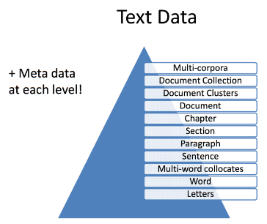
Text Analysis & Visualization (2)
Visualisasi ini digunakan untuk menganalisis data tidak terstruktur (berbasis teks)

Slide 6
Apa yang dapat dilakukan dengan visualisasi dan analisis terhadap text?
Mempermudah analisis terhadap data.
Mengelompokan dan mengklasifikasikan data.
Memahami dan memetakan data yang saling berhubungan
Mencari konten yang menarik dari suatu document.

Slide 7
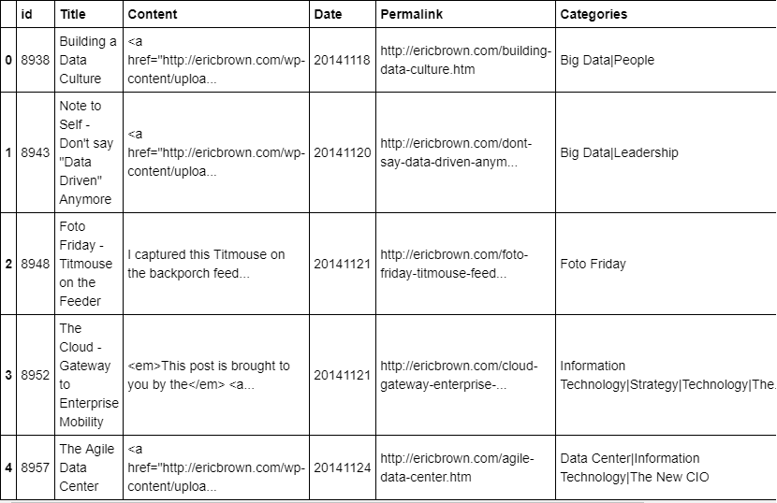
Contoh Text Analysis
Dokumen yang akan di analisis

Slide 8
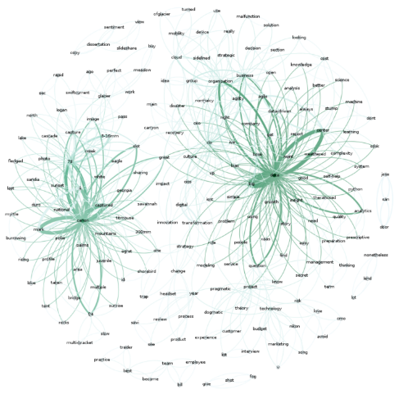
Contoh Text Analysis (1)
Graph yang merepresentasikan text analysis

Slide 9
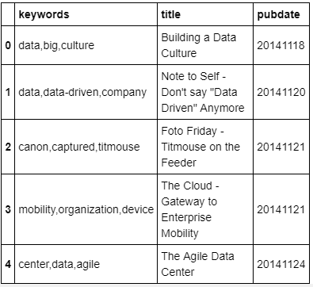
Contoh Text Analysis (2)
Hasil Text Analysis & Visualization untuk mendapatkan dan mencari keywords dari setiap data yang tersedia

Slide 10
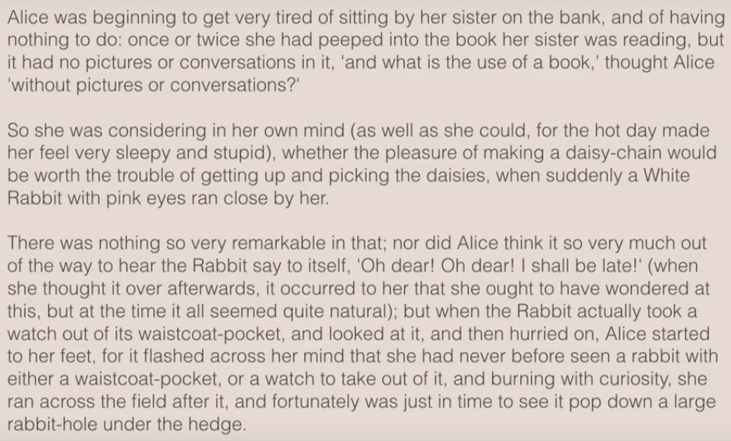
Contoh Text

Slide 11
PENGUKURAN
Ada beberapa unit dasar pengukuran yang dapat kita kumpulkan
Pengukuran paling dasar adalah jumlah dari setiap kata

Slide 12
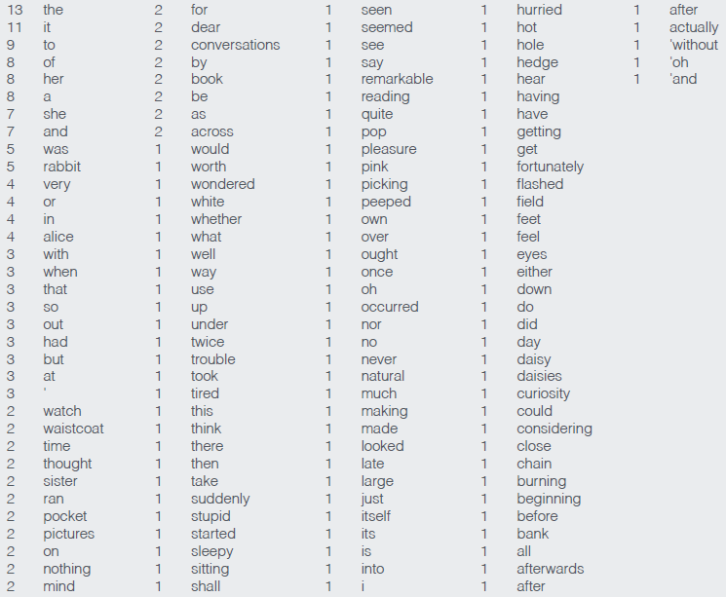

Slide 13
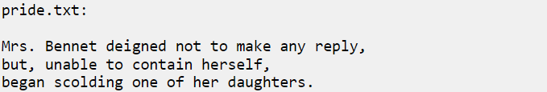
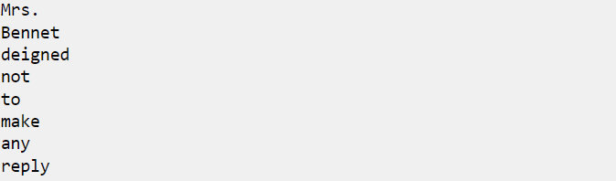
Tokenisasi
Memecahkan teks menjadi sebuah daftar dari kata, sua kata, atau kalimat

Slide 14
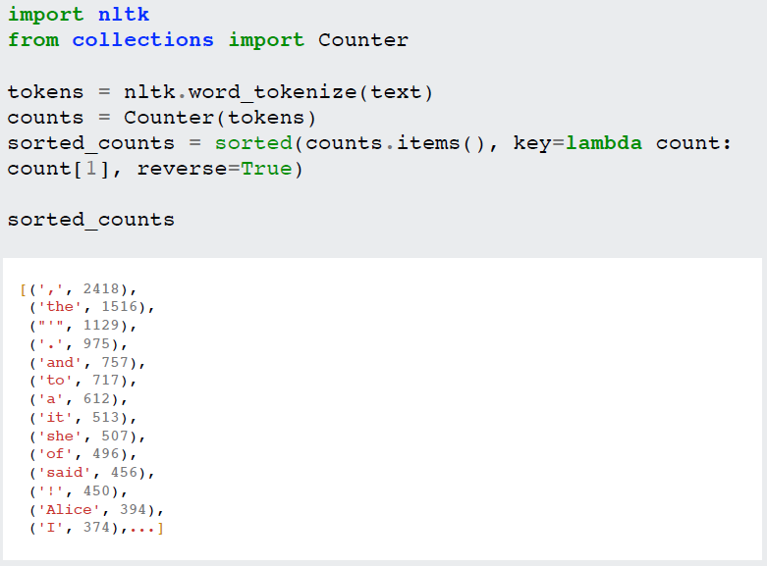
Dengan menggunakan Python, package nltk, dan Counter, kita dapat melakukan tokenisasi dan menghitung banyak kemunculan setiap kata

Slide 15
Daftar tersebut belum terlalu menarik
Terdapat 2418 comma, dan itu tidak menjelaskan tentang teks tersebut
Untuk itu harus dilakukan proses clean-up sebelum melakukan jenis agregasi tertentu untuk data ini

Slide 16
Clean-up
Rutin clean-up yang selalu berguna ketika bekerja dengan teks walaupun kita tidak akan selalu menggunakan semuanya, tergantung dengan proses yang ingin dilakukan
Berikut adalah beberapa rutin clean-up:
Remove punctuation
Remove stop word
Normalize the case
Remove fragments
Stemming

Slide 17
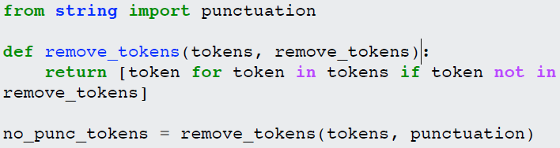
Remove Punctuation
Python memiliki class String yang memungkinkan kita untuk mengambil kumpulan pungtuasi
Pungtuasi seperti '!"#$%&'()*+,-./:;<=>?@[\]^_`{|}~-'

Slide 18
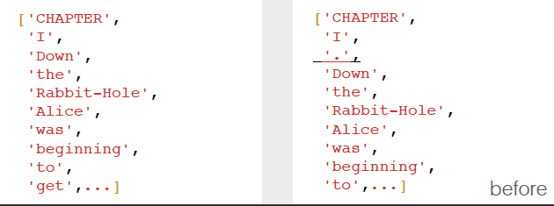

Slide 19
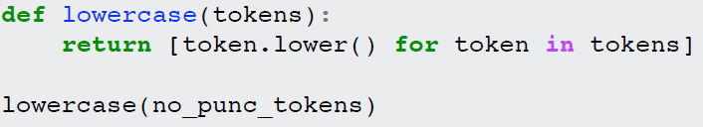
Normalize Case
Membuat semua kata menggunakan huruf kecil
Karena bisa saja terdapat dua kata yang sama, namun peda penulisan huruf kecil, maka akan dianggap berbeda
Kita ingin agar kata tersebut dianggap sama, sehingga kita dapat menormalisasi menjadi huruf kecil semua

Slide 20
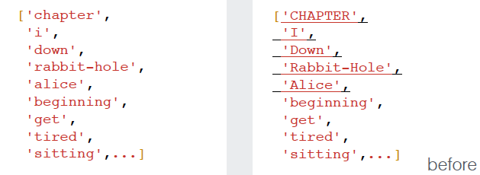

Slide 21
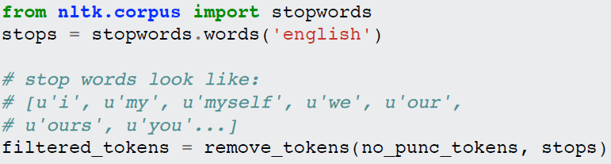
Remove Stop Word
Stop word adalah kata kata ( seperti “the”, “a”, “an”, “in” ) yang search engine telah di program untuk mengabaikan, baik ketika mencari dari dan menampilkan hasil pencarian
Biasanya tidak menghasilkan sesuatu yang berarti dan berhubungan dengan konteks

Slide 22
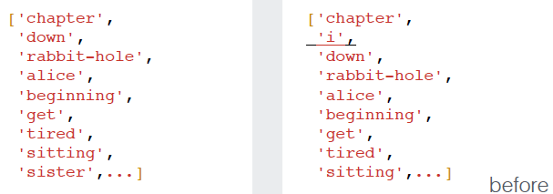

Slide 23
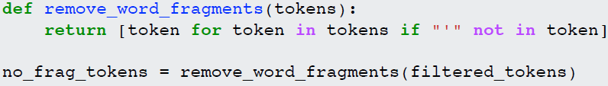
Remove Fragments
Seperti penggunaan apostrophe
Seperti n’t, ‘s

Slide 24
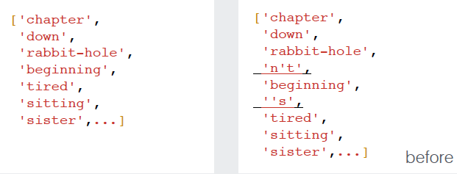

Slide 25
Stemming
Konversi kata kata menjadi bentuk dasar mereka
regular = ['house', 'housing', 'housed’],
stemmed = ['hous', 'hous', 'hous’]
Sangat berguna ketika ingin menghapus konjugasi, pluralisasi, dan mengagregasi dalam level yang lebih dasar
Tidak selalu bermakna, mungkin kehilangan makna semantik, sehingga akan lebih sulit untuk membuatnya kedalam tampilan yang akan ditampilkan ke user

Slide 26
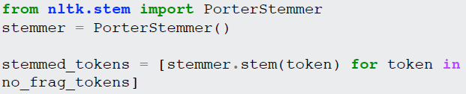
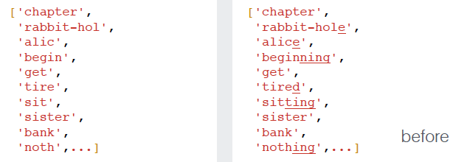

Slide 27
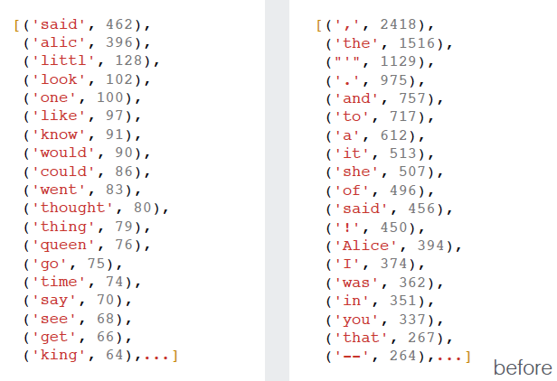
Setelah melakukan proses clean-up, hasil perhitungan menjadi:

Slide 28
HUBUNGAN KATA
Kata bermunculan bersamaan, mereka pasti memiliki sejenis hubungan antara satu dengan yang lain
Beberapa teknik yang dapat digunakan: Concordance, N-Grams, Co-occurence

Slide 29
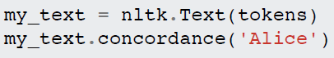
Concordance
Memungkinkan kita untuk melihat keyword pada konteks
Nltk memiliki memiliki class Text yang akan merubah token menjadi sebuah searchable object untuk dapat dimanipulasi

Slide 30
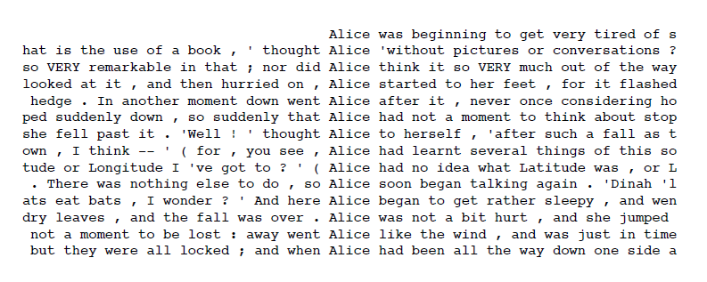

Slide 31
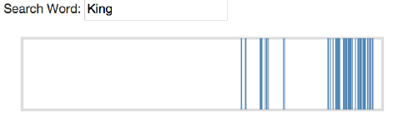
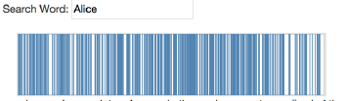
Concordance Plots
Memberitahukan dimana suatu konteks ditemukan pada teks
Persegi panjang merepresentasikan teks, dan garis vertical menunjukkan dimana suatu konteks ditemukan pada teks

Slide 32
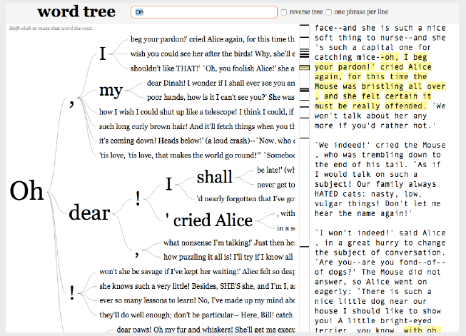
Concordance: Word Tree
Melakukan hal yang sama seperti yang dilakukan concordance, namun dia menggabungkan kata berikut yang sama

Slide 33
N-Grams (Collocation)
Kita telah melihat satu kata tetapi melihat dua atau tiga atau empat kata bisa lebih informatif
karena jika mereka sering muncul bersama, mungkin mereka lebih signifikan

Slide 34
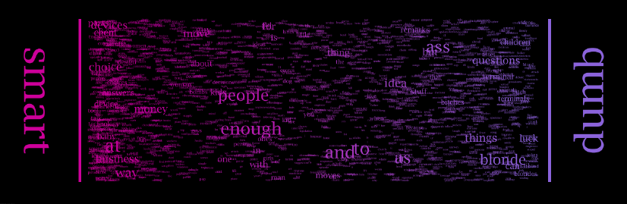
Visualisasi Google Bi-Gram data

Slide 35
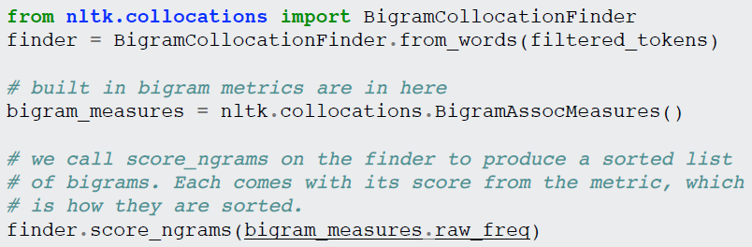
N-Grams (Collocation)
Kumpulan kata yang lebih sering muncul bersamaan

Slide 36
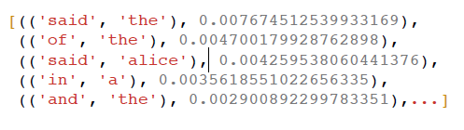

Slide 37
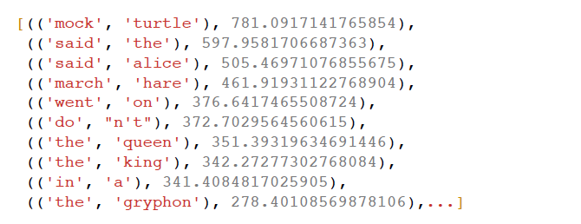
Daripada menggunakan raw_freq, dengan menggunakan likelihood_ratio dapat menghasilkan kombinasi yang lebih menarik

Slide 38
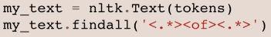
Co-occurence
Kita telah berbicara tentang kata-kata yang berdekatan satu sama lain tetapi kata-kata juga dapat dipisahkan dalam semacam pola yang mungkin sering muncul

Slide 39
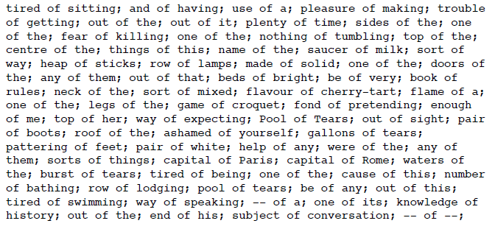

Slide 40
KUMPULAN DARI DOKUMEN
Seperti email, artikel berita, publikasi, dll
Biasanya kita akan mencoba mencari tahu apa yang dibicarakan oleh kumpulan tersebut secara keseluruhan, apakah ada pola tertentu atau terdapat pengelompokkan dokumen-dokumen ini dan bagaimana mereka dibandingkan satu sama lain

Slide 41
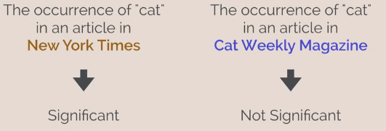
TF-IDF (Term Frequency-Inverse Document Frequency)
Menemukan signifikansi dari kata pada dokumen

Slide 42
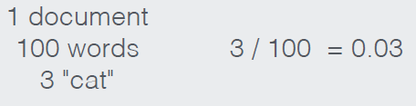
Term Frequency (TF)
TF = Berapa kali suatu kata muncul dalam suatu dokumen / banyaknya kata dalam dokumen

Slide 43
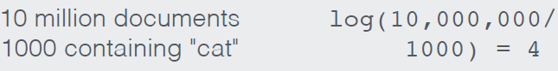
Inverse Document Frequency (IDF)
IDF = log(banyak dokumen / banyak dokumen yang memiliki kata tersebut )

Slide 44
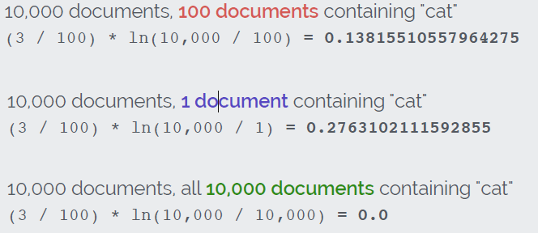
Jika saya memiliki 10.000 dokumen dan semuanya memiliki ‘cat’ didalamnya maka ‘cat’ tidak signifikan
Jika hanya beberapa yang memiliki ‘cat’ maka nilainya akan bervariasi

Slide 45
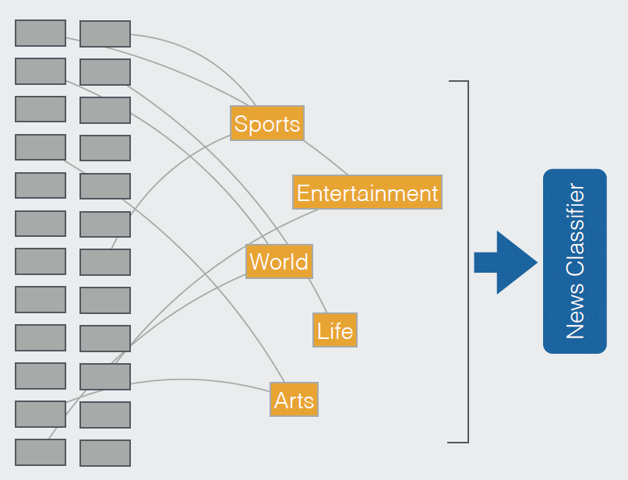
Pengelompokkan
kita memiliki koleksi dari dokumen yang diberi label dengan bentuk tertentu
Kotak abu-abu adalah artikel, dan memiliki suatu label

Slide 46
Perbandingan
Ketika berkaitan dengan koleksi dari dokumen, hal yang harus dapat kita lakukan adalah membandingkan mereka dengan berbagai cara
Pada level dasar, apabila kita hanya membandingkan dua dokumen maka kita hanya perlu membandingkan setiap kata dan banyak masing masing kata pada setiap dokumen

Slide 47
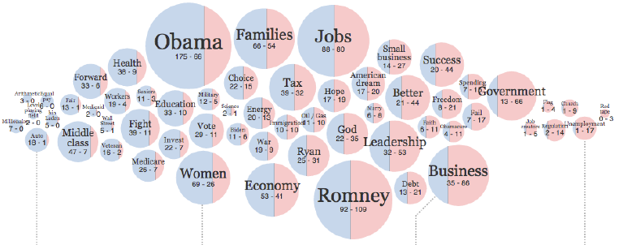

Slide 48
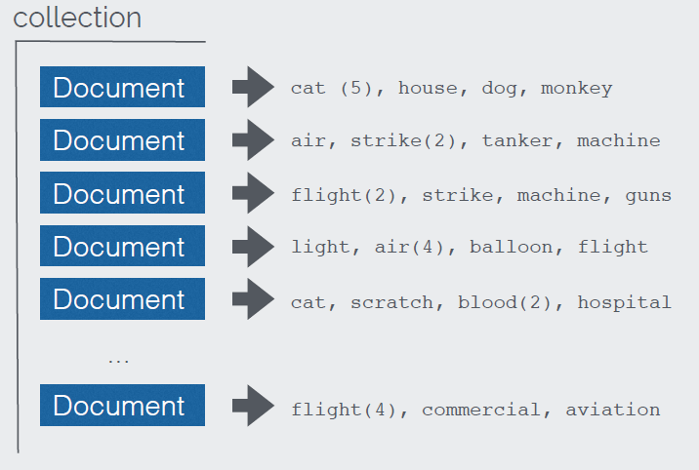
Biasanya kita memiliki lebih banyak dokumen, yang dapat kita lakukan adalah menghitung kata-kata yang diinginkan pada masing-masing dokumen

Slide 49
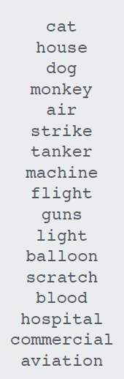
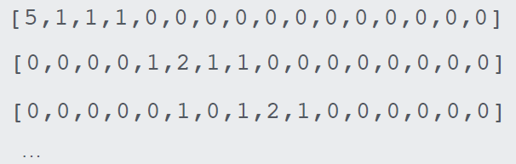
Kemudian ubah menjadi vector untuk setiap dokumen

Slide 50
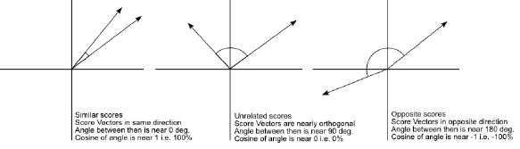
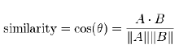
Terdapat 3 jenis hasil yang dapat dilihat yaitu mirip, tidak berhubungan dan berkebalikan

Slide 51
VISUALISASI TEKS
Eksplorasi pemetaan visual

Slide 52
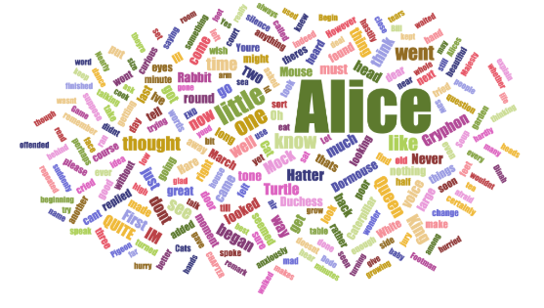
Ukuran : Wordcloud

Slide 53
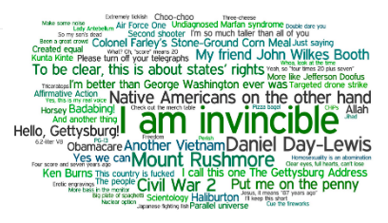
Ukuran : Multiword Wordcloud

Slide 54
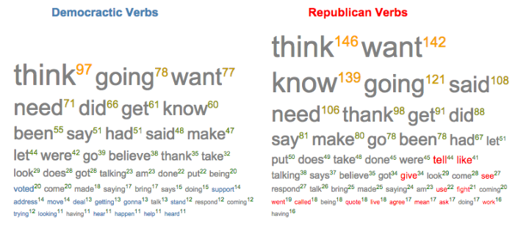
Ukuran : Analytical Wordcloud

Slide 55
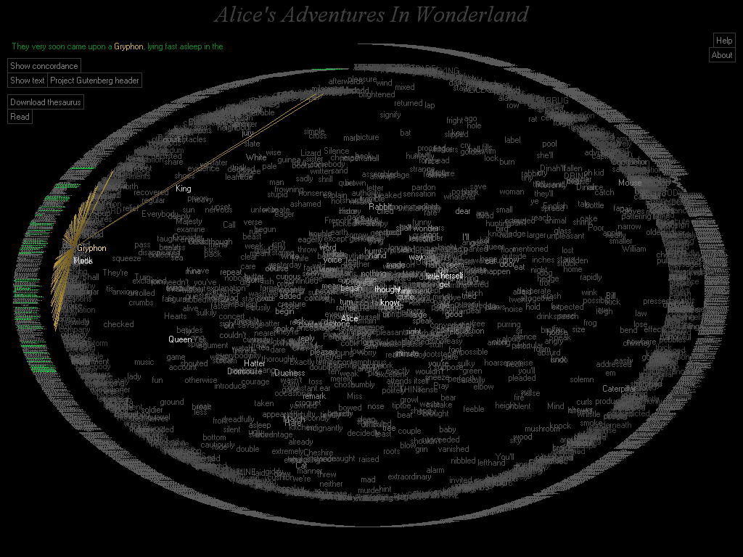
Posisi : TextArc

Slide 56
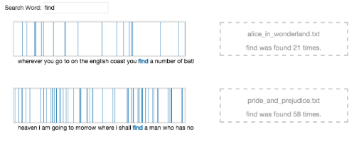
Struktur : Concordance Plot

Slide 57
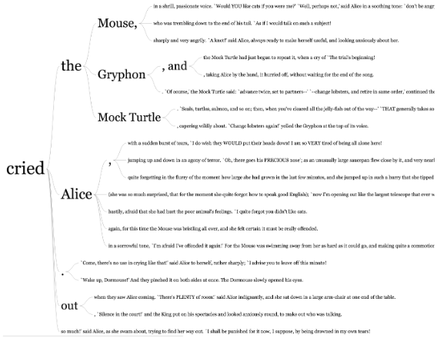
Struktur : Word Tree

Slide 58
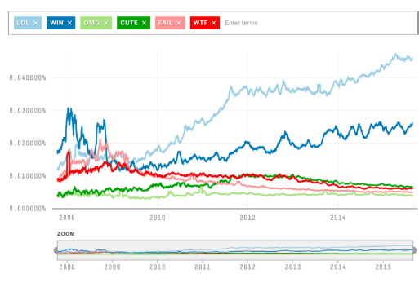
Waktu

Slide 59
USE CASE

Slide 60
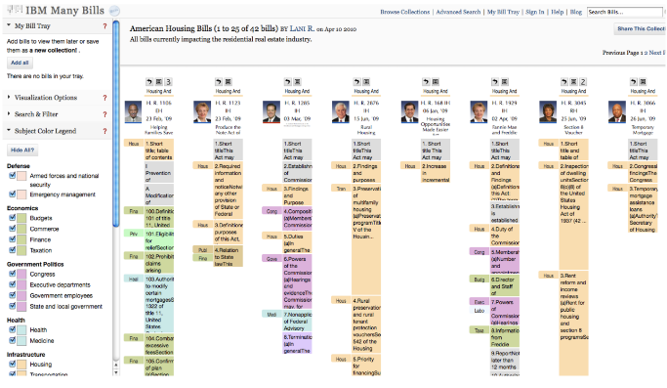
Use Case Visualization
Many Bills
Merupakan produk dari IBM yang memberikan layanan data visualization sebagai visual interface untuk hukum atau hubungan legislatif

Slide 61

Use Case Visualization (1)
The Largest Vocabulary in Hip Hop

Slide 62
SOURCE CODE

Slide 63

Contoh Source Code
Install nltk agar dapat melakukan tokenize terhadap data yang ditentukan

Slide 64


Contoh Source Code (1)

Slide 65

Contoh Source Code (2)
Untuk mendapatkan keyword dari data yang tersedia

Slide 66

Contoh Source Code (3)
Menggunakan fungsi tokenizer untuk mendapatkan data yang diinginkan kemudian data tersebut dimasukan ke dalam tabel dengan kolom yang didefinisikan

Slide 67

Contoh Source Code (4)
Memanggil kembali tabel yang tedapat pada csv (https://github.com/urgedata/pythondata/blob/master/examples/tocsv.csv) dengan kolom yang ditentukan kemudian mengubah nama kolom tersebut

Slide 68

Contoh Source Code (5)
Melakukan tokenize dan melakukan penhitungan kata dengan menggunakan fungsi build_article_df
Memisahkan keyword terhadap keyword yang lain untuk setiap barisnya sehingga setiap baris hanya terdiri dari satu keyword

Slide 69

Contoh Source Code (6)
Membentuk matriks yang berisi frekuensi dari setiap kata yang muncul pada data dan didapatkan 3 kata yang sering muncul yang dijadikan sebagai keyword

Slide 70
Contoh Source Code (6)
Menyimpan dataframe matriks (https://github.com/urgedata/pythondata/blob/master/Text%20Analytics/out/ericbrown_co-occurancy_matrix.csv) menjadi file CSV yang dapat digunakan untuk memvisualisasikan menjadi bentuk graph melalui software Gephi

Slide 71

Hasil Visualisasi berupa Graph

Slide 72

Hasil Visualisasi berupa Graph (1)

Slide 73
Tugas – Persiapan untuk pertemuan selanjutnya
Ambil dari PPT pertemuan selanjutnya

Slide 74
Referensi
Basics of Text Analysis & Visualization
https://datascienceplus.com/visualize-market-basket-analysis-in-r/
http://vallandingham.me/textvis-talk/
https://speakerdeck.com/iros/text-analysis-and-visualization
https://pythondata.com/text-analytics-visualization/

Slide 75





IKUTI KAMI
digitalent.kominfo
digitalent.kominfo
DTS_kominfo
Digital Talent Scholarship 2019
Pusat Pengembangan Profesi dan Sertifikasi
Badan Penelitian dan Pengembangan SDM
Kementerian Komunikasi dan Informatika
Jl. Medan Merdeka Barat No. 9
(Gd. Belakang Lt. 4 - 5)
Jakarta Pusat, 10110
digitalent.kominfo.go.id

Slide 76
Pertanyaan untuk memeriksa pengerjaan tugas pertemuan ini. Slide ini akan dimuat di slide pertemuan selanjutnya
Edit before use!

